Slide 1
导航与空天通信
(十)

Slide 2
十三、GNSS测量定位方法

Slide 3
GNSS测量定位方法分类
定位模式
  绝对定位（单点定位）
  相对定位
  差分定位
定位时接收机天线的运动状态
  静态定位－天线相对于地固坐标系静止
  动态定位－天线相对于地固坐标系运动
获得定位结果的时效
  事后定位
  实时定位
观测值类型
  伪距测量
  载波相位测量

Slide 4
单点定位简介
定义
  单独利用一台接收机确定待定点在地固坐标系中绝对位置的方法
定位结果－与所用星历同属一坐标系的绝对坐标
  采用广播星历时属WGS-84
  采用IGS – International GPS Service精密星历时为ITRF – International Terrestrial Reference Frames
特点
  优点：一台接收机单独定位，观测简单，可瞬时定位
  缺点：精度主要受系统性偏差的影响，定位精度低
应用领域
  低精度导航、资源普查、军事...

Slide 5
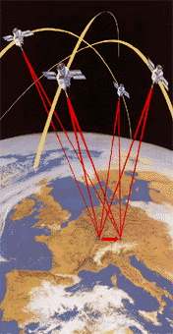
相对定位简介
定义
  确定进行同步观测的接收机之间相对位置的定位方法，称为相对定位。
定位结果
  与所用星历同属一坐标系的基线向量（坐标差）及其精度信息
    采用广播星历时属WGS-84
    采用IGS – International GPS Service精密星历时为ITRF – International Terrestrial Reference Frame
  基线向量中含有：2个方位基准（一个水平方法，一个垂直方位）和1个尺度基准，不含有位置基准

Slide 6
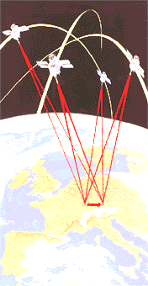
特点
  优点：定位精度高
  缺点：
    多台接收共同作业，作业复杂
    数据处理复杂
    不能直接获取绝对坐标
应用
  高精度测量定位及导航
相对定位

Slide 7
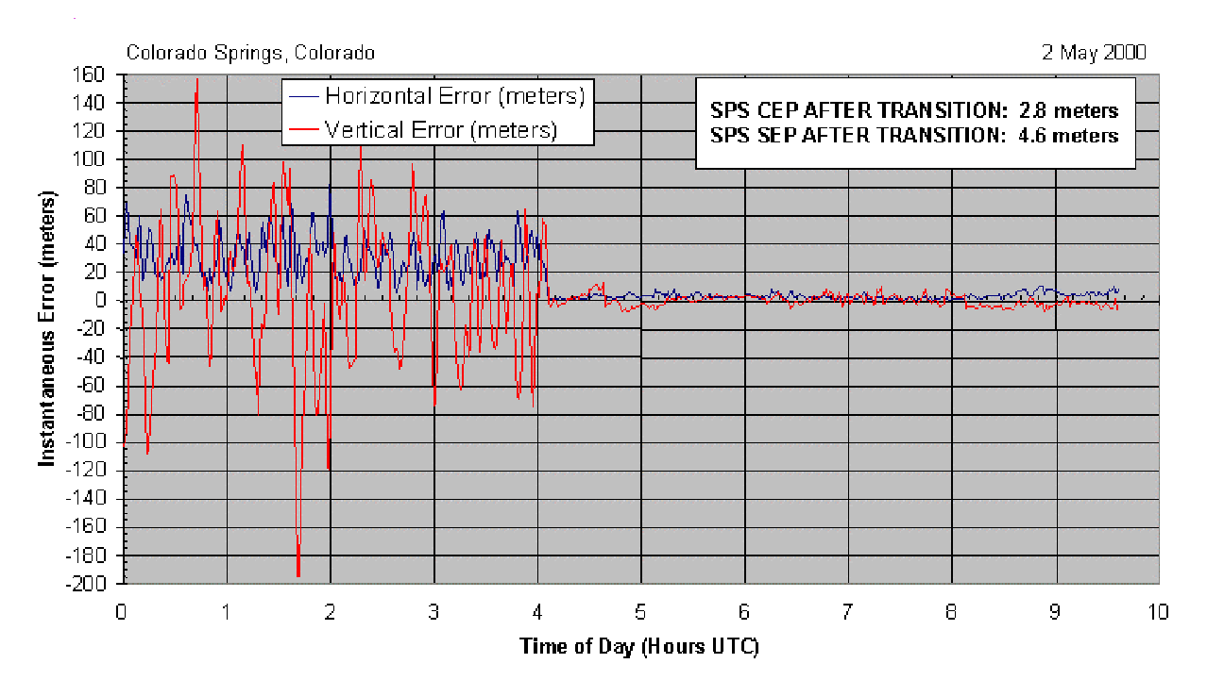
差分定位简介
差分定位产生的诱因：绝对定位精度不能满足要求
  绝对定位的精度受多种误差因素的影响，完全满足某些特殊应用的要求
  美国的GPS政策对GPS绝对定位精度的影响（选择可用性SA）
SA关闭前后GPS绝对定位精度的变化

Slide 8
差分定位的概念
利用设置在坐标已知的点（基准站）上的GPS接收机测定GPS测量定位误差，用以提高在一定范围内其它GPS接收机（流动站）测量定位精度的方法。

Slide 9
差分GPS的基本原理
误差的空间相关性
  以上各类误差中除多路径效应均具有较强的空间相关性，从而定位结果也有一定的空间相关性。
差分定位的基本原理
  利用基准站（设在坐标精确已知的点上）测定具有空间相关性的误差或其对测量定位结果的影响，供流动站改正其观测值或定位结果
差分改正数的类型
  距离改正数：利用基准站坐标和卫星星历可计算出站星间的计算距离，计算距离减去观测距离即为距离改正数。
  位置（坐标改正数）改正数：基准站上的接收机对导航卫星进行观测，确定出测站的观测坐标，测站的已知坐标与观测坐标之差即为位置的改正数。

Slide 10
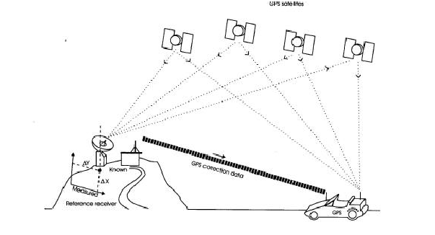
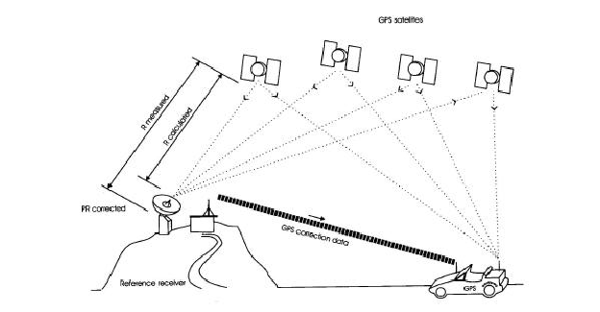
差分定位的分类
坐标改正
根据时效性
  实时差分
  事后差分
根据观测值类型
  伪距差分
  载波相位差分
根据差分改正数
  位置差分（坐标差分）
  距离差分
根据工作原理和差分模型
  局域差分（LADGPS – Local Area DGPS）
    单基准站差分
    多基准站差分
  广域差分（WADGPS – Wide Area DGPS）
位置差分
距离改正
距离差分

Slide 11
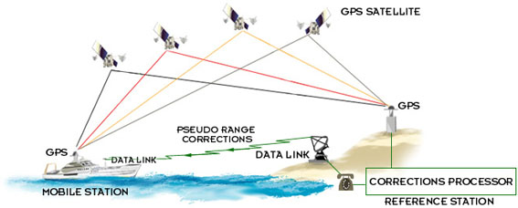
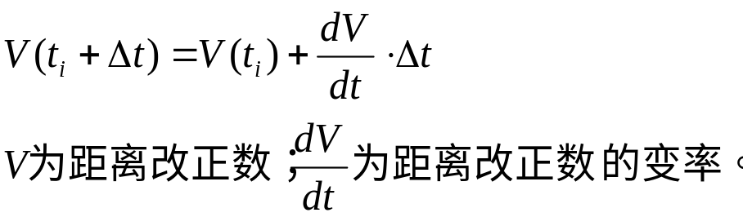
单基准站局域差分
结构
  基准站（一个）、数据通讯链和用户
数学模型（差分改正数的计算方法）
  提供距离改正和距离改正的变率
特点
  优点：结构、模型简单
  缺点：差分范围小，精度随距基准站距离的增加而下降，可靠性低
基准站
数据通讯链
流动站（用户）

Slide 12
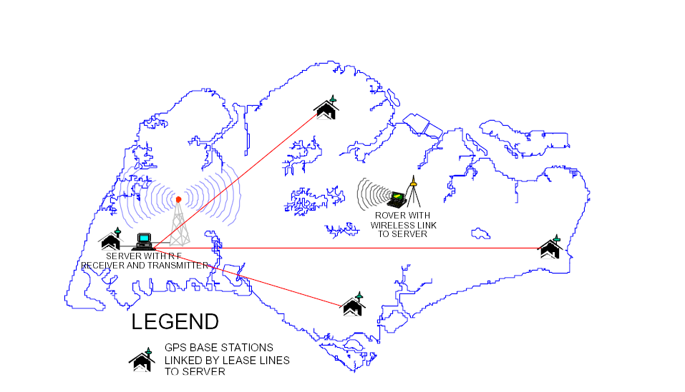
多基准站局域差分
结构
  基准站（多个）、数据通讯链和用户
数学模型（差分改正数的计算方法）
  加权平均
  偏导数法
  最小方差法
特点
  优点：差分精度高、可靠性高，差分范围增大
  缺点：差分范围仍然有限，模型不完善
多基准站差分系统结构

Slide 13
广域差分
结构
  基准站（多个）、数据通讯链和用户
数学模型（差分改正数的计算方法）
  与普通差分不相同
    普通差分是考虑的是误差的综合影响
    广域差分对各项误差加以分离，建立各自的改正模型
  用户根据自身的位置，对观测值进行改正
特点
  优点：差分精度高、差分精度与距离无关、差分范围大
  缺点：系统结构复杂、建设费用高

Slide 14
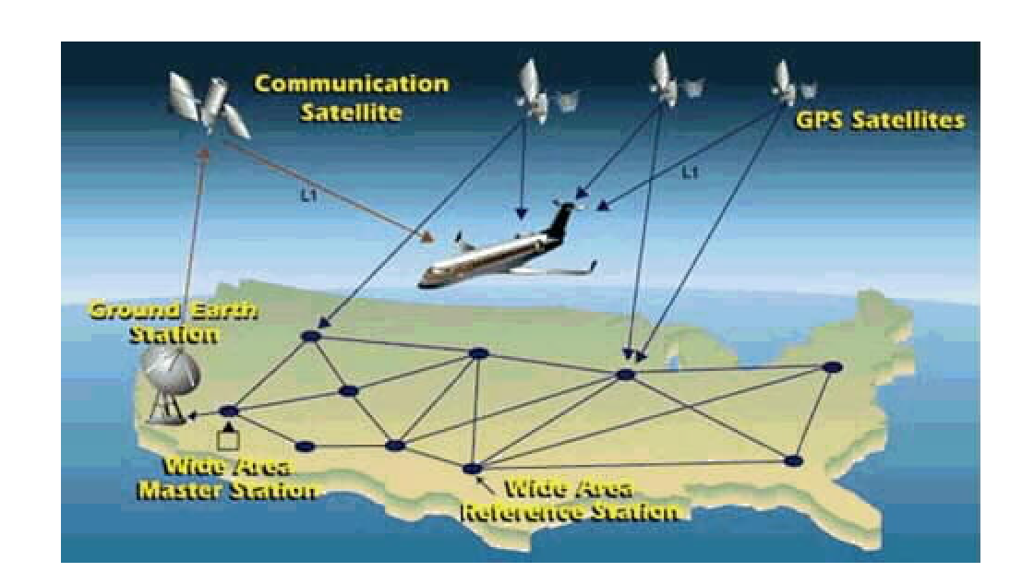
差分定位的新进展
增强型系统
  特点
    伪卫星技术
    卫星通讯技术
  类型
    LAAS – Local Area Augmentation System
      采用地基伪卫星
    WAAS – Wide Area Augmentation System
      采用空基伪卫星
      采用通讯卫星发送差分改正数
WAAS

Slide 15
网络RTK
  作业模型类似RTK
  原理
    利用基准站网计算出用户附近某点（虚拟参考站）各项误差改正，再将它们加到利用虚拟参考站坐标和卫星坐标所计算出的距离之上，得出虚拟参考站上的虚拟观测值，将其发送给用户，进行实时相对定位。
  特点
    精度和可靠性高

Slide 16
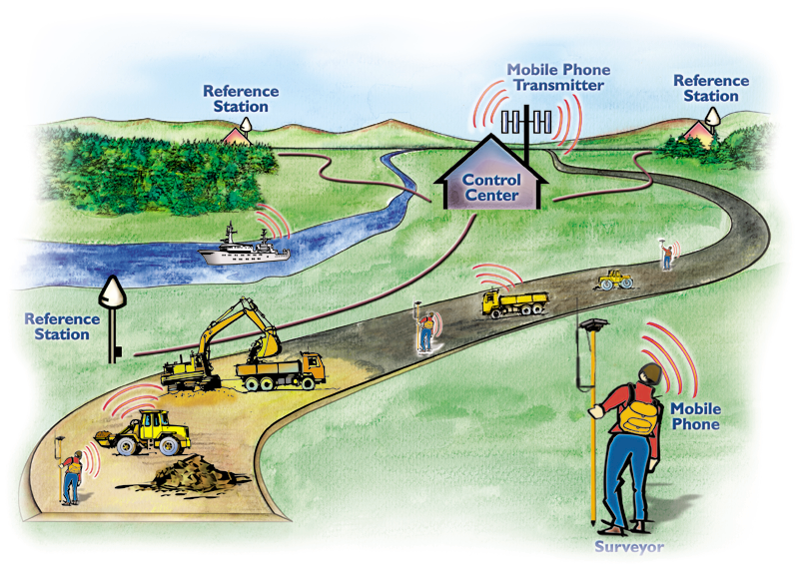
网络RTK应用场景

